Slide 1
AI-Driven Slide Navigation for Inclusive Communication: A Semantic Understanding Approach
38414099 Akira Shiraki
Notes:
Hello everyone. Today, I would like to present my research titled 'AI-Driven Slide Navigation for Inclusive Communication: A Semantic Understanding Approach.' I will discuss how this technology contributes to a human-centered society, known as Society 5.0.
みなさん、こんにちは。本日は、「インクルーシブなコミュニケーションのためのAI駆動型スライドポインティング：意味理解アプローチ」と題した私の研究について発表させていただきます。この技術が、「Society 5.0」と呼ばれる人間中心の社会にどのように貢献するかについてお話しします。
ファイブポイントゼロ

Slide 2
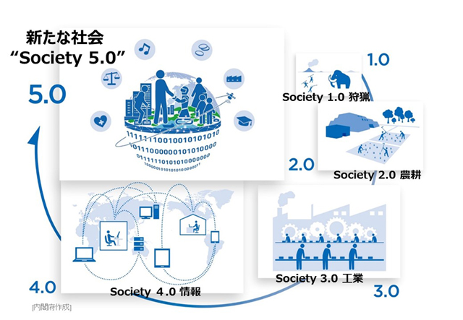
The Vision of Society 5.0
Human-Centered Society
Integrating Cyber & Physical Spaces
Beyond Society 4.0 Burdens
Notes:
First, let's look at the background. We are moving toward Society 5.0. This is a human-centered society that balances economic advancement with the resolution of social problems. The key concept here is the high-level integration of cyber space and physical space. In Society 4.0, information sharing was often insufficient, and humans had to analyze vast amounts of data, which was a heavy burden.
まず、その背景について見てみましょう。私たちは「Society 5.0」へと向かっています。これは、経済の発展と社会問題の解決とのバランスを保った、人間中心の社会です。ここでの重要な概念は、サイバー空間と物理空間の高度な融合です。「Society 4.0」では、情報共有が不十分な場合が多く、人間が膨大な量のデータを分析しなければならず、それが大きな負担となっていました。

Slide 3


Social Challenges
The "One-size-fits-all" Problem
Barriers for Diverse Presenters
Goal: "Leave No One Behind" (SDGs)
Notes:
Why does inclusive communication matter? Conventional presentation tools often assume a 'standard' physical ability. This is a 'one-size-fits-all' model. However, presenters with physical constraints, the elderly, or those in remote environments face barriers. Our goal is aligned with the SDGs: 'Leave No One Behind' (LNOB) in the digital era.
インクルーシブなコミュニケーションがなぜ重要なのでしょうか？従来のプレゼンテーションツールは、多くの場合、「標準的」な身体能力を前提としています。これは「画一的な」モデルです。しかし、身体的な制約のあるプレゼンターや高齢者、遠隔地にいる人々は、障壁に直面しています。私たちの目標は、デジタル時代におけるSDGsの「誰一人取り残さない（LNOB）」という理念と一致しています。

Slide 4
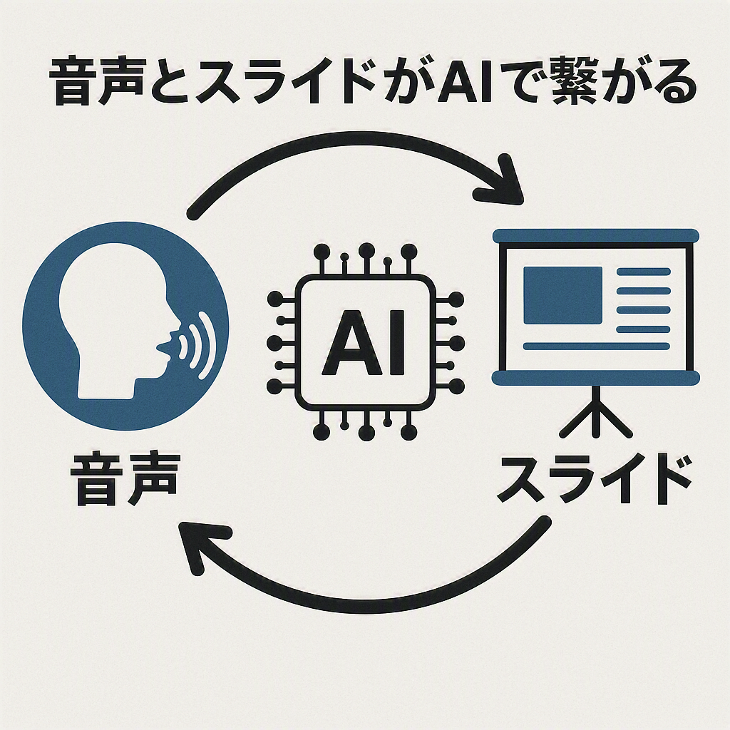
Research Overview
Bridging the Gap
Speech (Physical) → AI → Slide (Cyber)
Real-time Intent Recognition
Notes:
My research focuses on an 'Automatic Slide Pointing System based on Semantic Speech Understanding'. This system bridges the gap between physical and cyber spaces. It captures the presenter's natural speech (Physical) and automatically highlights the digital slide elements (Cyber) by understanding the speaker's intent in real-time.
私の研究は、「意味論的音声理解に基づく自動スライド指し示しシステム」に焦点を当てています。このシステムは、物理空間とサイバー空間の隔たりを埋めるものです。発表者の自然な話し言葉（物理空間）を捉え、話者の意図をリアルタイムで理解することで、デジタルスライド上の要素（サイバー空間）を自動的にハイライト表示します。

Slide 5
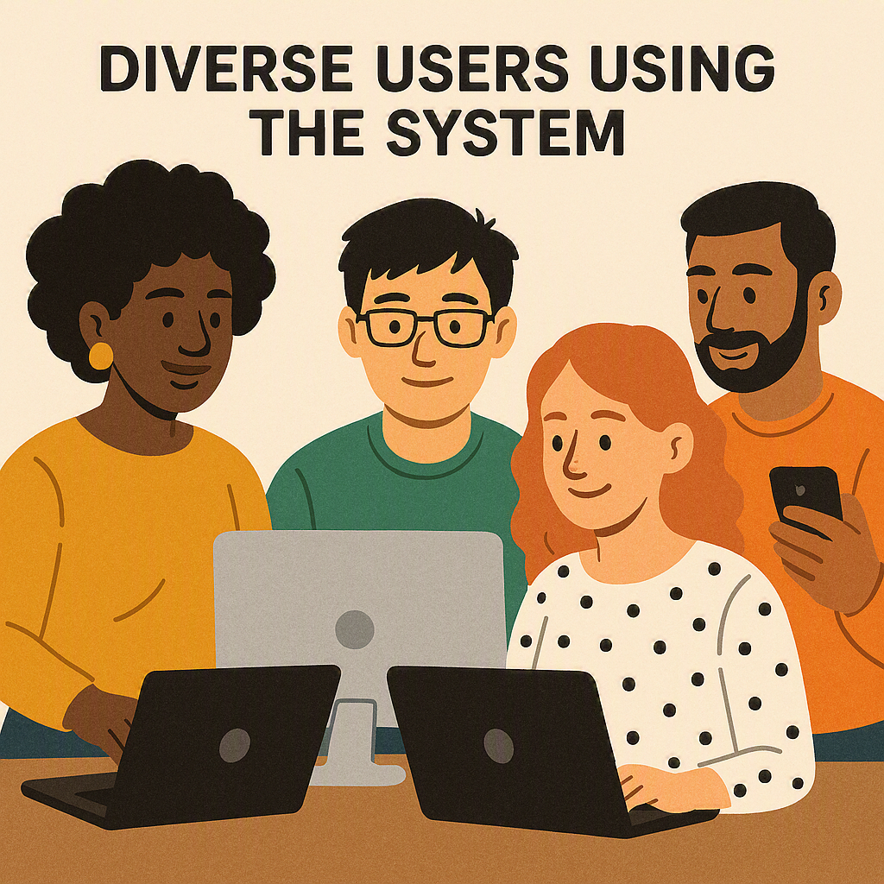
Engineering for Diversity
Applying "Gendered Innovations"
Beyond "Standard" Physical Ability
Empowering Every Speaker
Notes:
I am applying the concept of 'Gendered Innovations' to this engineering challenge. Instead of designing for a single 'standard' user, we analyze diverse user characteristics. By removing the need for manual pointing, this system empowers a wider range of people to share their ideas effectively, regardless of their physical dexterity.
私はこの工学上の課題に「ジェンダー・イノベーション」という概念を適用しています。単一の「標準的な」ユーザーを想定して設計するのではなく、多様なユーザーの特性を分析しています。手動でのポインティング操作を不要にすることで、このシステムは、身体的な器用さに関わらず、より幅広い人々が効果的にアイデアを共有できるようにします。

Slide 6
Technical Approach
Semantic Speech Understanding
LLM・VLM & Slide Parsing
"Embodying Ideas" for Society
Notes:
The core technology uses Large Language Models (LLMs) like Llama3 for real-time semantic analysis. As an engineer, my role is not just about science, but about 'embodying ideas' into forms that people can actually use to improve their lives and society.
中核となる技術では、Llama3などの大規模言語モデル（LLM）を用いてリアルタイムの意味解析を行っています。エンジニアとしての私の役割は、単に科学的な研究にとどまらず、人々の生活や社会をより良くするために実際に活用できる形へと「アイデアを具現化すること」にあります。

Slide 7
Career Goals
Creating New Value
Developing "Co-agency"
Bridging AI & Social Needs
Notes:
Through this course, I learned the importance of 'Transformative Competencies'. My goal is to become an engineer who can 'Create New Value' and exercise 'Co-agency' by working with people from diverse fields. I want to bridge advanced AI technology with real-world social needs to help realize Society 5.0.
このコースを通じて、「変革的コンピテンシー」の重要性を学びました。私の目標は、多様な分野の人々と協働し、「新たな価値を創造」し、「共創」を実践できるエンジニアになることです。最先端のAI技術と現実社会のニーズを結びつけ、Society 5.0の実現に貢献したいと考えています。

Slide 8
Conclusion
Summary: My research on AI-driven slide navigation is a step toward the inclusive, human-centered communication required in Society 5.0.
Final Message: Technology should adapt to humans, not the other way around.
Notes:
In conclusion, my research on AI-driven slide navigation is a step toward the inclusive communication required in Society 5.0. I believe that technology should always adapt to humans, not the other way around. Let's build a society where everyone can communicate their ideas with confidence. Thank you for your attention.
結論として、AIを活用したスライド操作に関する私の研究は、Society 5.0で求められる「包摂的なコミュニケーション」に向けた一歩です。技術は常に人間に適応すべきであり、その逆であってはならないと私は考えています。誰もが自信を持って自分の考えを伝えられる社会を築いていきましょう。ご清聴ありがとうございました。

